Slide 1
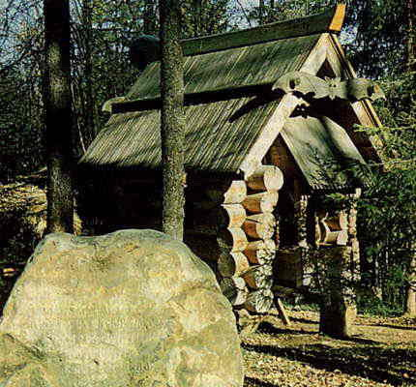

«…Там, на неведомых дорожках…»

Slide 2
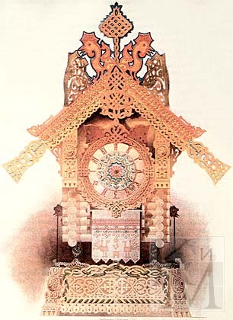
В. Гартман
«Часы с кукушкой»

Slide 3
РИТМ
ТЕМБР
МЕЛОДИЯ
ДИНАМИКА
СРЕДСТВА
МУЗЫКАЛЬНОЙ
ВЫРАЗИТЕЛЬНОСТИ
ЛАД
ТЕМП
РЕГИСТР

Slide 4
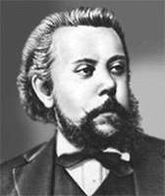
М.П. Мусоргский
«Баба-Яга или Избушка на курьих ножках»

Slide 5

И. Билибин
«Баба-Яга в ступе»

Slide 6
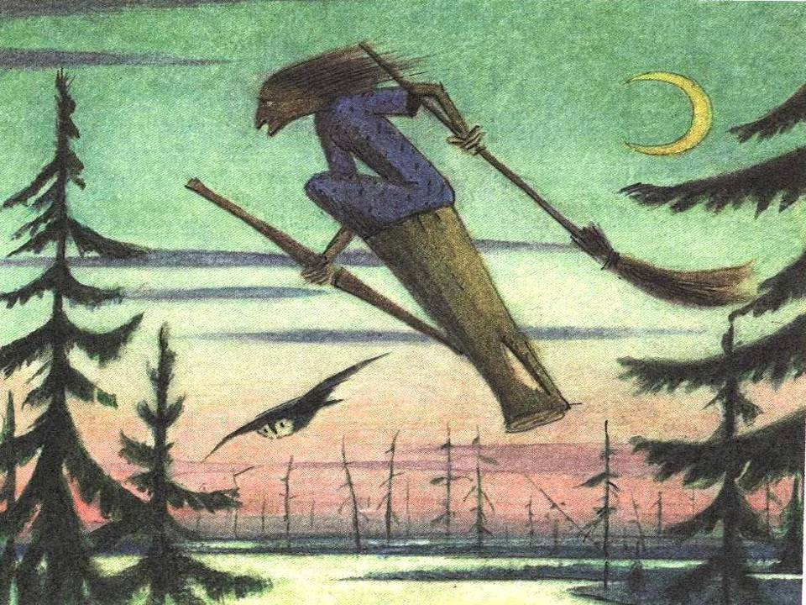
Notes:
Музыка М.П.Мусоргский «Картинки с выставки. Фантастический полёт Бабы Яги»

Slide 7
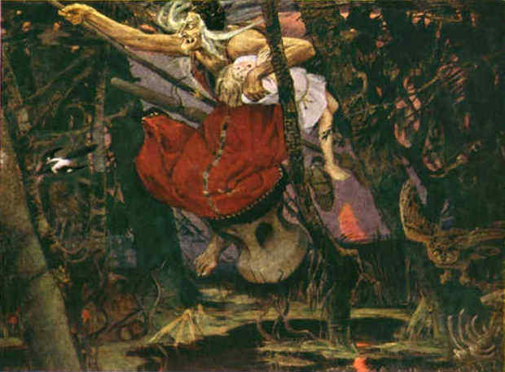
В. Васнецов «Баба-Яга»

Slide 8
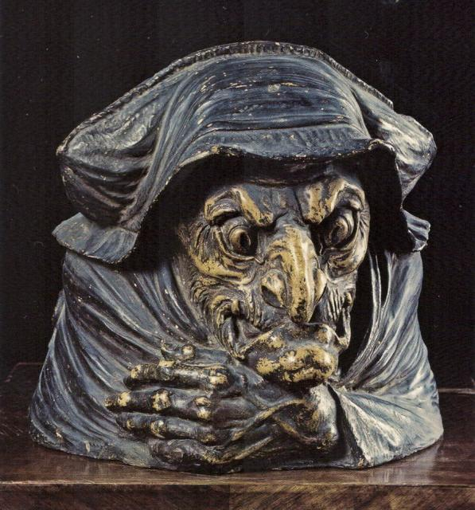
Обер А.Л.
Скульптура Бабы-Яги

Slide 9

«Песня Бабы-Яги»

Slide 10
КРОССВОРД

Slide 11
КРОССВОРД

Slide 12
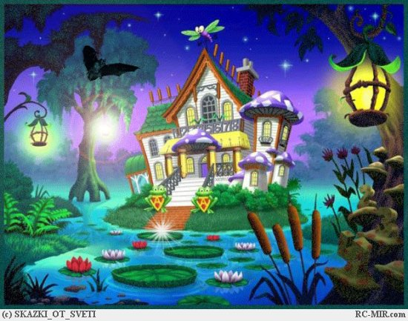
«ДОБРЫЕ СКАЗКИ»

